Slide 1
Java Handbook (Object-Oriented Programming)

Slide 2
01. Java 프로그램의 기본구조
import java.util.Scanner; // package import
/*
* Hello Program
*/
public class Hello
{
public static int sum(int x, int y)
{
return x+y;
}
public static void main(String[] args)
{
final int MAX = 100; // 기호상수선언
int a, c; // 내부변수선언
// Scanner 클래스를 이용한 입력
Scanner in = new Scanner(System.in);
System.out.println("a = ");
a = in.nextInt(); // 정수읽기
c = sum(a, MAX);
System.out.println(a + "+" + MAX + "=" + c);
}
}

Slide 3
◦ 하나의 파일에는 반드시 하나의 public class만 존재하여야 한다.
◦ 소스파일의 이름은 public class의 이름과 동일하여야 한다.(예: One.java)
◦ static 메소드는 내부변수 및 상수 이외에는 static 멤버만 접근할 수 있다.
- static메소드인 main()메소드에서 sum()메소드를 호출하려면 반드시 sum()메소드가 static이어야 한다.
class Other { } public class One { public static void main(String[] args) { } }

Slide 4
◦ 다른 패키지의 클래스를 참조할 때에는 다음의 두 가지 방법으로 참조할 수 있다
(1) 패키지이름과 함께 사용
java.util.Scanner in = new java.util.Scanner(System.in);
• 이 경우에는 클래스를 참조할 때, 매번 패키지이름을 함께 사용
(2) 필요한 패키지 또는 클래스를 import한 후 사용
import java.util.Scanner;
Scanner in = new Scanner(System.in);
• 이 경우에는 클래스이름을 직접 사용할 수 있음
◦ 클래스는 class 키워드를 사용하여 선언하며, 접근권한을 지정한다.
- 접근지정자 : private, protected, public, 생략(default)
- 접근권한을 생략하면 default 접근권한을 갖는다(default는 키워드가 아님).

Slide 5
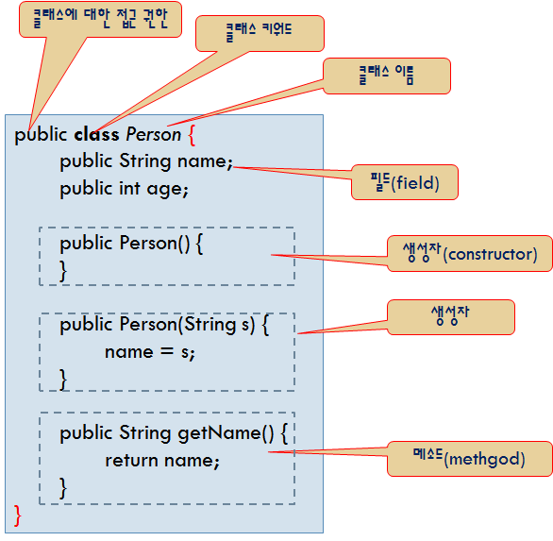
클래스는 필드(field), 생성자(constructor), 메소드(method)를 포함할 수 있다.

Slide 6
◦ 변수는 선언된 위치에 따라 다음과 같이 구분된다.
- 필드 : 클래스내에 선언된 변수
- 내부변수 : 메소드내에 선언된 변수
◦ 클래스의 모든 멤버(필드와 메소드)는 접근지정자를 사용하여 접근권한을 부여한다.
- 접근지정자의 종류와 의미
• private : 객체 자신 이외의 모든 클래스 접근 불가
• default(생략시) : 같은 패키지에 속한 클래스 이외의 모든 클래스 접근 불가
• protected : 같은 패키지 및 상속된 서브클래스 이외의 모든 클래스 접근 불가
• public : 모든 클래스 접근 가능
- 접근지정자 접근범위의 크기
private < default < protected < public

Slide 7
◦ 생성자 메소드
- 클래스내에 선언된 메소드 중에서 주로 초기화를 수행하는 메소드
- 객체가 생성될 때 자동으로 호출되어 실행된다.
- 생성자 메소드는 반환형이 없으며, 클래스 이름과 동일한 이름을 갖는다.
- 매개변수의 유무에 따라 다음과 같이 구분된다.
• 기본생성자 : 매개변수가 없는 생성자
• 일반생성자 : 매개변수가 있는 생성자
- 만일 생성자가 하나도 정의되지 않으면, 컴파일러가 기본생성자를 자동으로 생성
- 만일 생성자가 하나 이상 정의되면, 기본생성자를 자동으로 생성하지 않음

Slide 8
02. 객체
◦ 모든 클래스는 사용하기 전에 반드시 객체를 생성하여야 한다.
◦ 객체의 생성은 반드시 new 키워드를 이용한다.
- Person man = new Person(); // 기본생성자를 이용한 객체생성
󰀧 기본생성자 실행
- Person man = new Person(“홍길동”); // 일반생성자를 이용한 객체생성
󰀧 일반생성자 실행
◦ 객체 생성의 예외(String 클래스의 객체생성)
- String str = new String(“한국교통대학교”);
- String str = “한국교통대학교”;
◦ new 키워드를 사용하지 않으면, 객체의 이름은 단순한 reference 변수
Person woman; // reference 변수선언
woman = new Person(“영희”); // 객체 생성
◦ 객체가 생성되면 .연산자를 이용하여 필드와 메소드에 접근할 수 있다.
- man.age = 50;
- String s = man.getName();

Slide 9
03. 인수전달
◦ call-by-value : 모든 기본자료형
- boolean, char, byte, short, int, long, float, double
◦ call-by-reference : 배열, 객체
- 배열과 객체의 이름은 메모리주소를 가리키는 reference변수

Slide 10
04. 메소드 오버로딩(정적바인딩)
◦ 메소드의 이름이 동일한 메소드를 2개 이상 정의할 수 있는 것
- 규칙 : 인수의 개수가 서로 다르거나, 인수의 자료형이 달라야 한다.
: 메소드의 반환형은 고려대상이 아니다.

Slide 11
◦ 메소드 오버로딩의 예와 호출
class Exam
{
...생략...
public int getSum(int i, int j) // ①
{
return i + j;
}
public int getSum(int i, int j, int k) // ②
{
return i + j + k;
}
public double getSum(double i, double j) // ③
{
return i + j;
}
public static void main(String args[])
{
int i, j, k;
Exam obj = new Exam();
i = obj.getSum(1, 2); // ①번 메소드 호출
j = obj.getSum(1, 2, 3); // ②번 메소드 호출
k = obj.getSum(1.0, 2.0); // ③번 메소드 호출
}
}

Slide 12
05. this와 this()
◦ this 레퍼런스 : 객체 자신을 의미
◦ this() : 다른 생성자 메소드 호출
- this 레퍼런스는 주로 필드명과 매개변수명이 동일 한 경우에 구분을 위해 사용
- this()는 반드시 첫 문장에 나와야 함

Slide 13
class Complex
{
private double real;
private double img;
public Complex(double real)
{
this.real = real;
img = 0.0;
}
public Complex(double real, double img)
{
this(real); // 다른 생성자 호출
this.img = img;
}
public String toString()
{
return real + ":" + img;
}
}
public class Hello
{
public static void main(String[] args)
{
Complex n = new Complex(3.4, 2.0);
System.out.println(n);
}
}

Slide 14
06. static 멤버
◦ static 필드 : 모든 객체에 의해 공유되는 메모리
◦ static 메소드 : static 필드를 처리하기 위한 메소드
- static 메소드는 반드시 static 멤버(필드, 메소드)만 접근가능
- this 키워드 사용 불가
◦ 일반 메소드는 static 필드 및 메소드 모두에 접근 가능
◦ static 멤버는 객체를 생성하지 않고, 클래스 이름으로 접근 가능
public class Hello { public static void main(String[] args) { double n = Math.random(); //0~1사이의 난수발생 System.out.println("난수 : " + n); } }

